Slide 1


«Школа нового поколения» - программа целостного образования
Конференция «Эффективные модели государственно-общественного управления образованием в целях повышения охвата детей программами дополнительного образования: региональный опыт»
ИДО МГПУ, 20 октября 2015 г.
Notes:
Улучшить логотип в правом верхнем углу

Slide 2
Вначале было Слово…
Основное (формальное) – обязательное, по программам, утвержденным государством
Дополнительное (неформальное) – добровольное, по программам, согласованным с обучающимися
Самообразование (информальное) – по планам, созданным самим обучающимся
Notes:
Оставить в таком минималистском оформлении

Slide 3
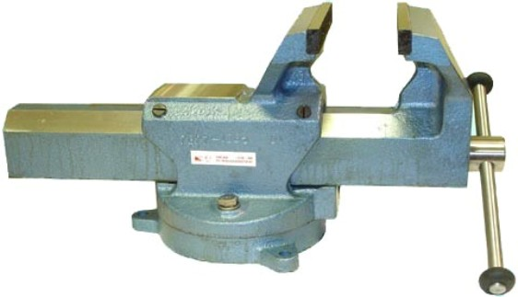
МООС…
ДО
ФГОС
Notes:
оставить

Slide 4
МООС МООС
ДО
ФГОС
Notes:
оставить

Slide 5
Школа Нового Поколения – программа целостного образования
Школа полного дня и полного года
Не шведский стол, а система
Обучение через переживание личного опыта (expereintal learning)
Обучающаяся организация (все учат, все учатся)
Открытая школа
Школа «для жизни и через жизнь»
Notes:
Оформить рамками, как в слайдах, начиная с № 7

Slide 6
Проект
Школа инженерной культуры
Универсальная ценность Инженера: изменить мир к лучшему
Директивное обучение и ПИДУ
Школа тайн и открытий (1 – 4 кл)
Школа естественно-научных исследований (5 – 6 кл)
Школа реальных дел (7 – 11 кл)
Школа бережливого мышления (9 – 11 кл)
Notes:
Рамки как слайд № 7

Slide 7
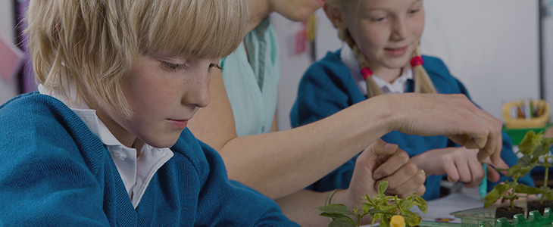







Курс «Школа тайн и открытий»
Обучение в первой половине дня
участников
курса
лет
возраст
участников
школ-
участниц
регионов
России

Slide 8



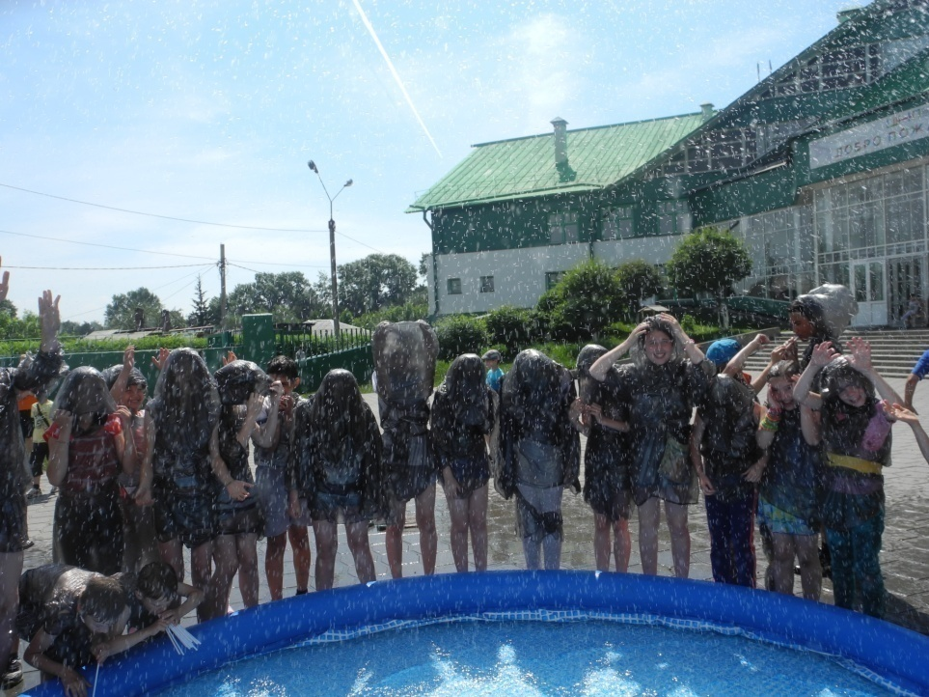
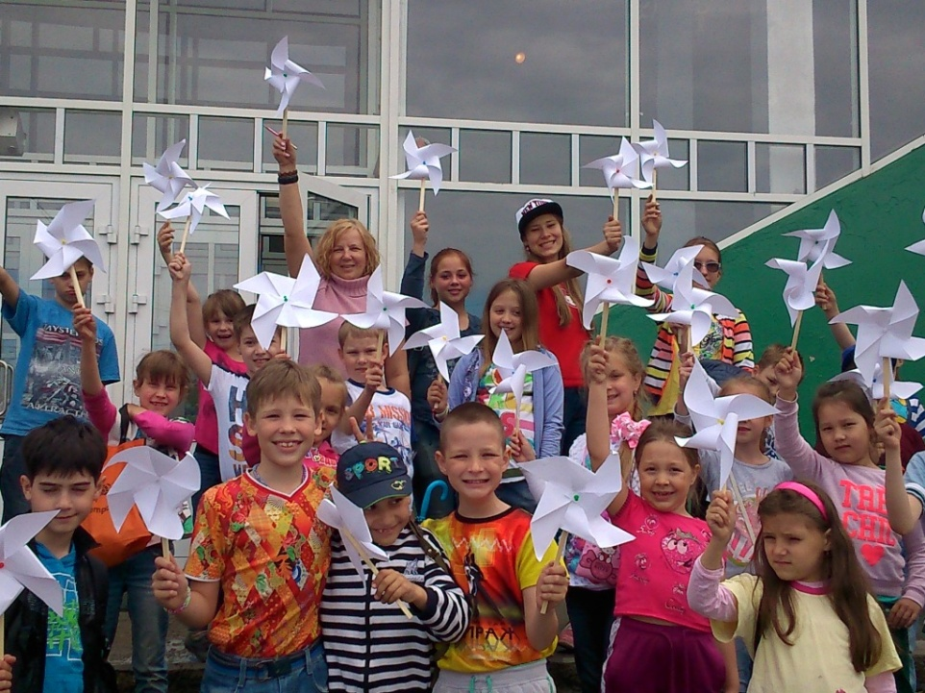
Курс «Школа тайн и открытий»
Тематические лагерные смены
Лагерь дневного пребывания «Изумрудный остров»
МБОУ СОШ № 80, г. Иркутск, Иркутская область
1-10 июня 2015
150 учеников
12 педагогов

Slide 9
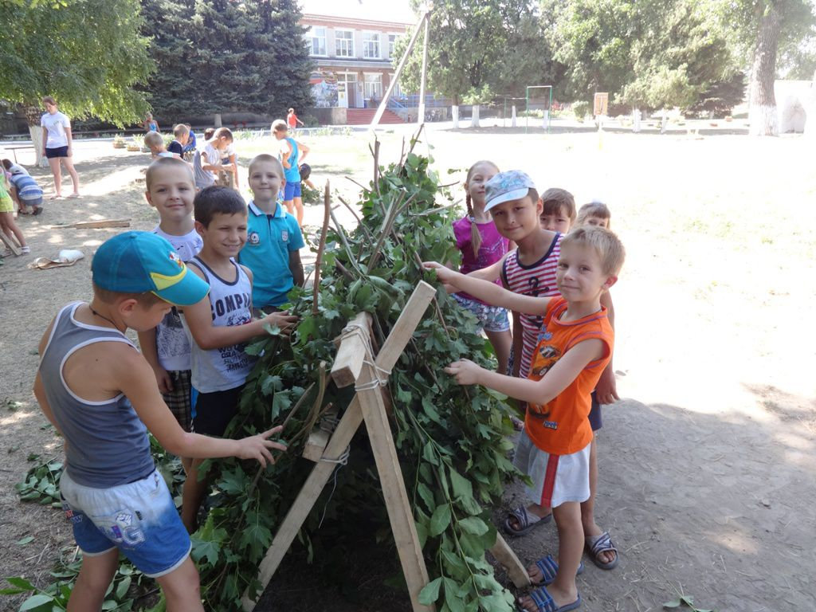
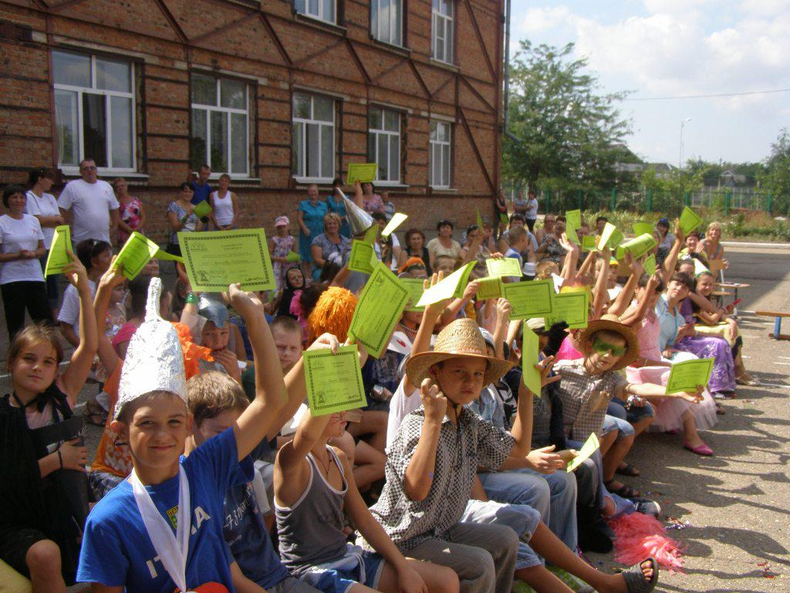
Курс «Школа тайн и открытий»
Тематические лагерные смены
Лагерь дневного пребывания
«Волшебник Изумрудного города»
МБОУ СОШ № 19, ст. Ладожская, Усть-Лабинский район, Краснодарский край
24 июля – 17 августа 2015
70 учеников
15 педагогов

Slide 10




Курс
«Основы естественнонаучных исследований»
Обучение в первой половине дня
лет
возраст
участников
школ-
участниц
региона
России
участников
курса

Slide 11
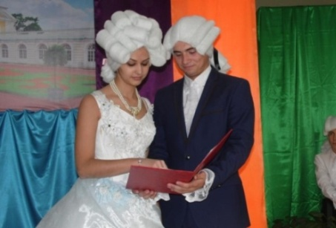
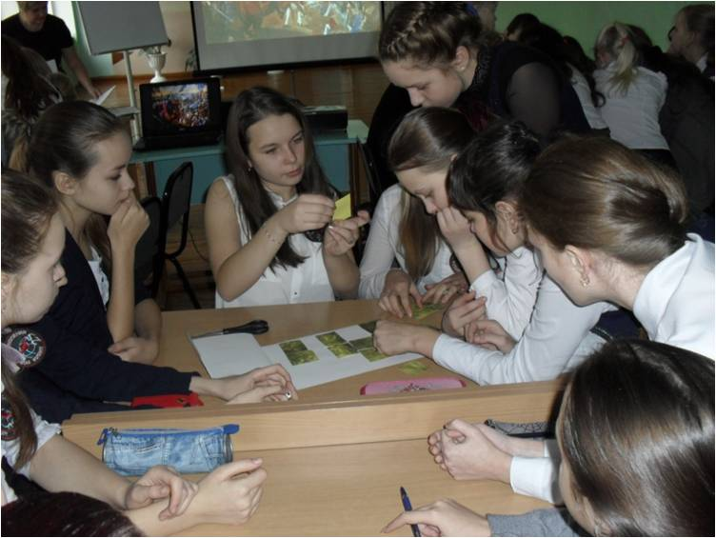
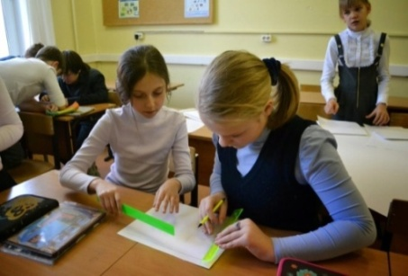
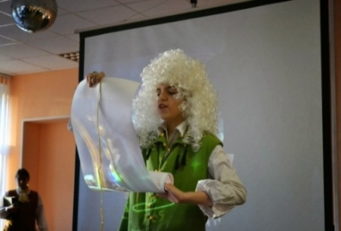
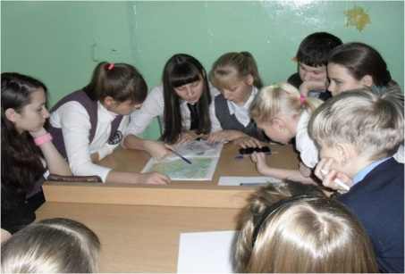
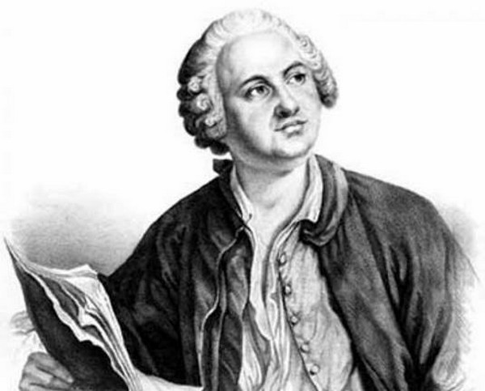
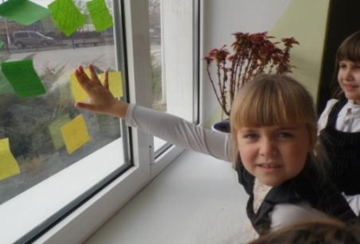
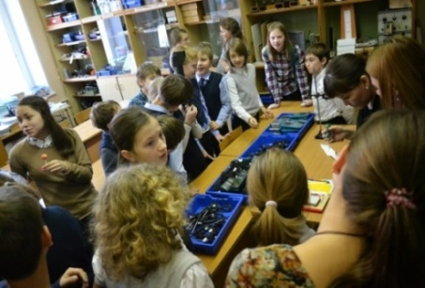
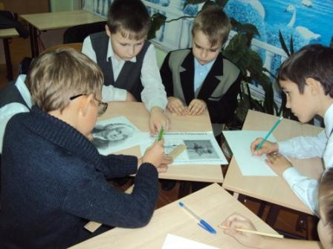

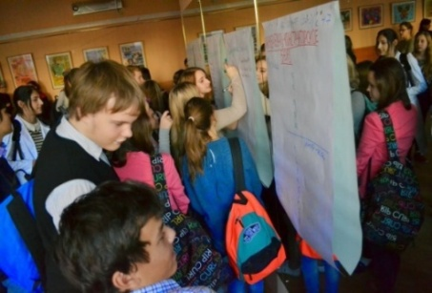
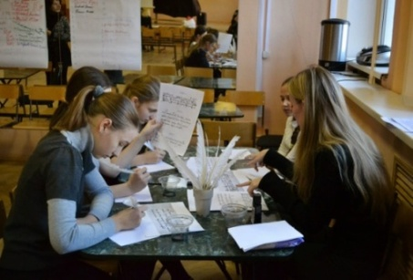
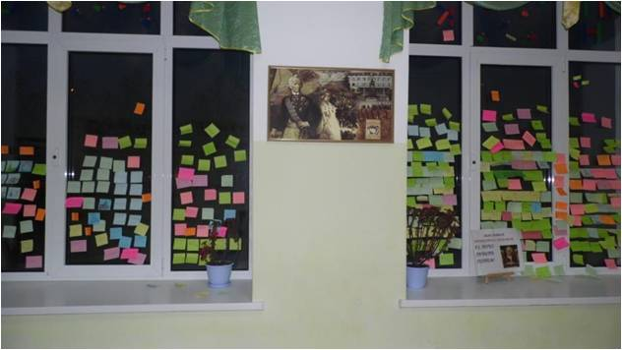
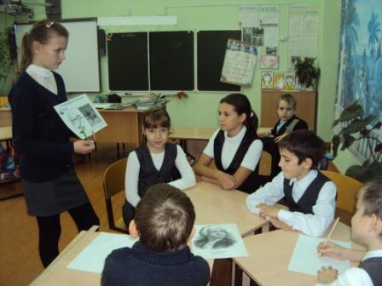
Неделя М.В. Ломоносова
Приняло участие 39 школ

Slide 12
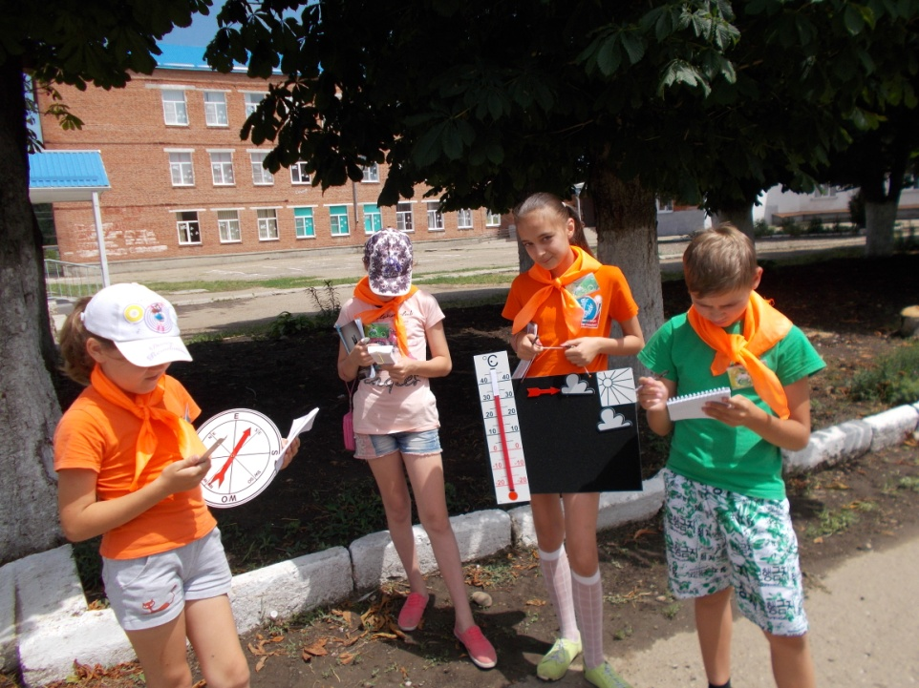
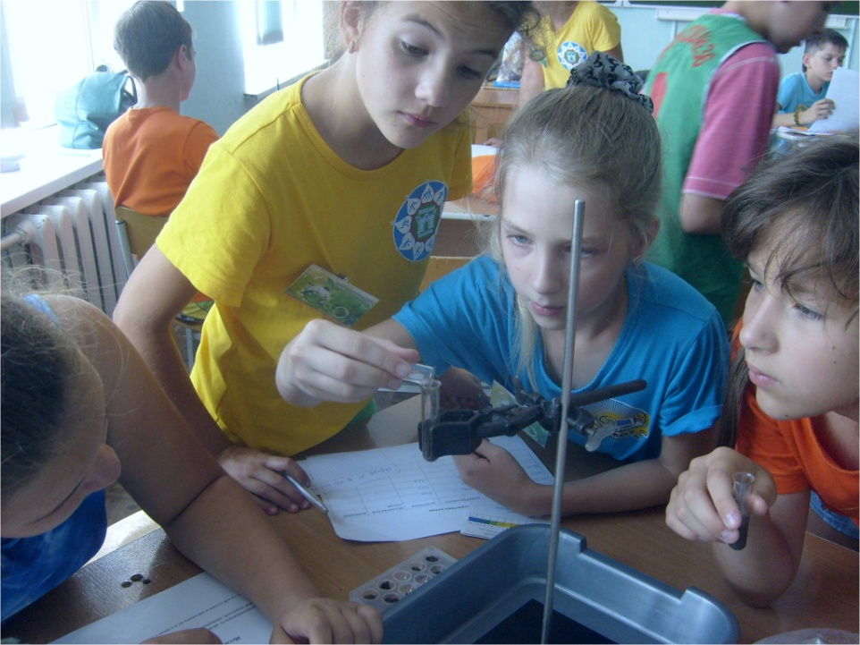
Курс
«Основы естественнонаучных исследований»
Тематические лагерные смены
Лагерь дневного пребывания
«Экология жизненного пространства»
МБОУ СОШ № 3, г. Усть-Лабинск, Краснодарский край
22-26 июня 2015
50 учеников
15 педагогов

Slide 13


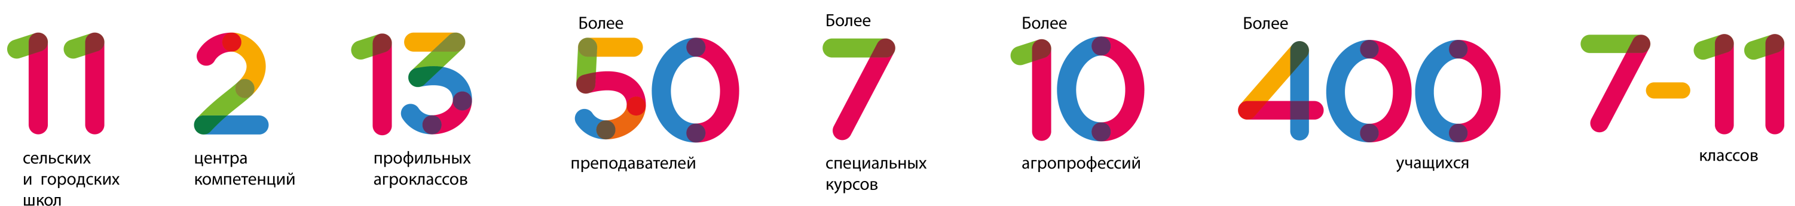

Профильные агроклассы в школах
Усть-Лабинского района Краснодарского края

Slide 14
Профильные энергетические и угольные классы
Энергетические классы: школа № 80 г. Иркутска
школа № 40 г. Ангарска
Угольные классы: школа № 1 г. Черемхово
300 школьников
50 педагогов

Slide 15
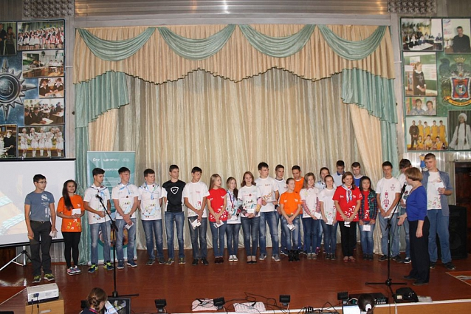
Длительная образовательная игра
«Город Угольщиков»
Сентябрь 2014 – май 2015
Школа № 1 г. Черемхово
170 школьников
8 педагогов
«Город Угольщиков» – образовательный проект, одна из первостепенных задач которого знакомство учащихся с работой топливно-энергетического комплекса на примере работы угольного разреза.
Уникальность проекта заключается в том, что через участие в командной деловой игре каждый участник имеет возможность получить личный опыт погружения в обстановку реального производства, приобрести навыки в области организации бережливого производства.

Slide 16






Всероссийский конкурс
«Школа реальных дел»
лет
возраст
участников
школ-
участниц
проектных
команд
участников
конкурса
Организаторы конкурса: школа № 2086 г. Москвы
Департамент информационных технологий
г. Москвы

Slide 17
Проект «Школа реальных дел»
Региональные конкурсы
Краснодарский край, Усть-Лабинский район
Иркутская область, город Иркутск
Иркутская область, город Братск
школ-
участниц
проектных
команд
участников
конкурса

Slide 18
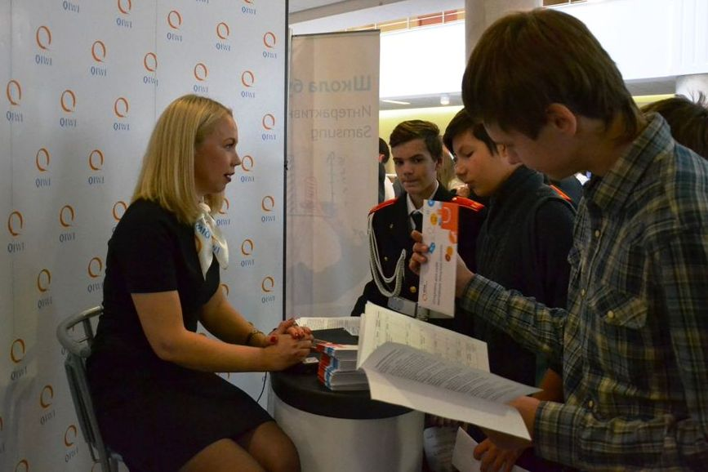
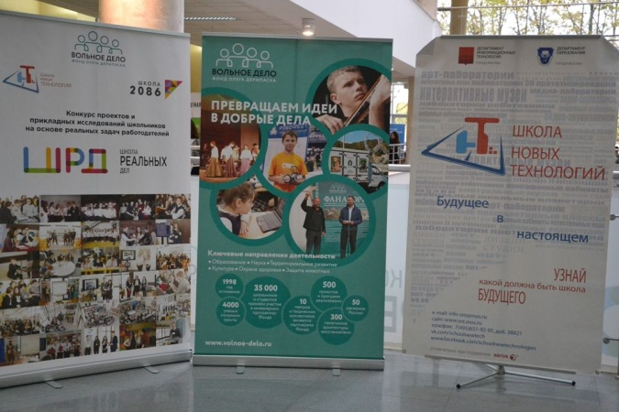
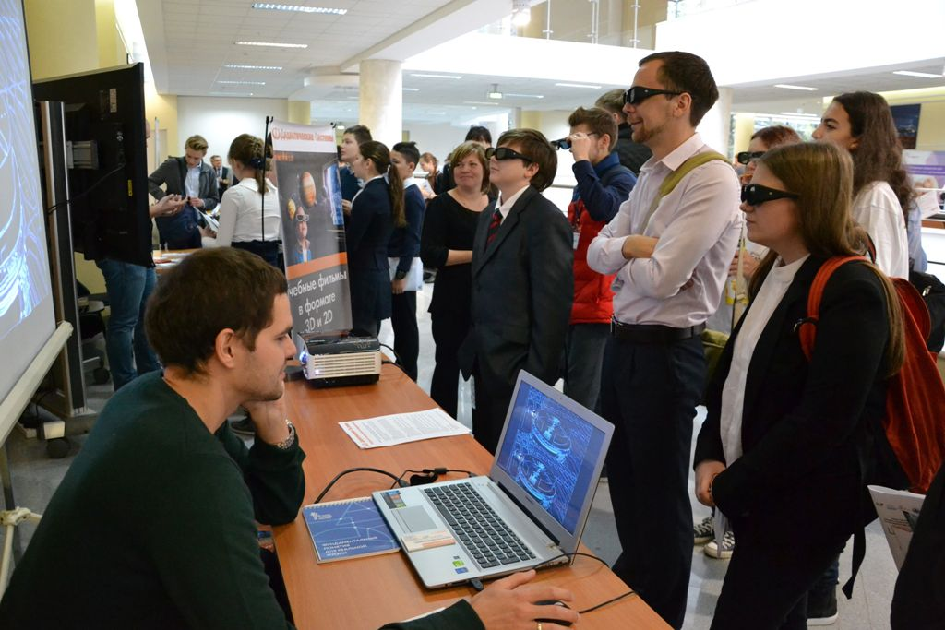
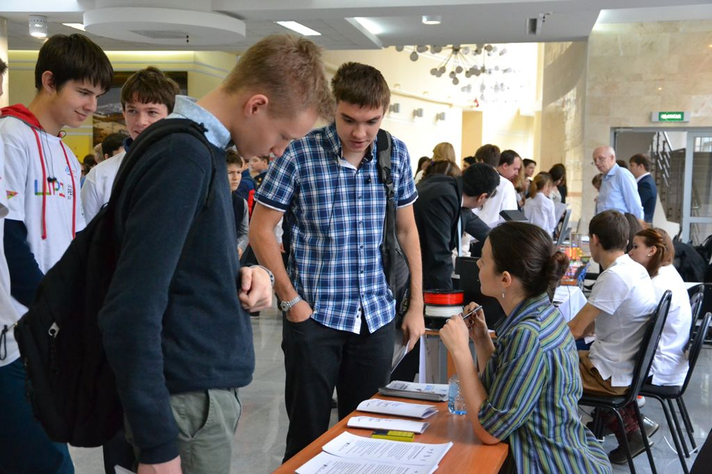
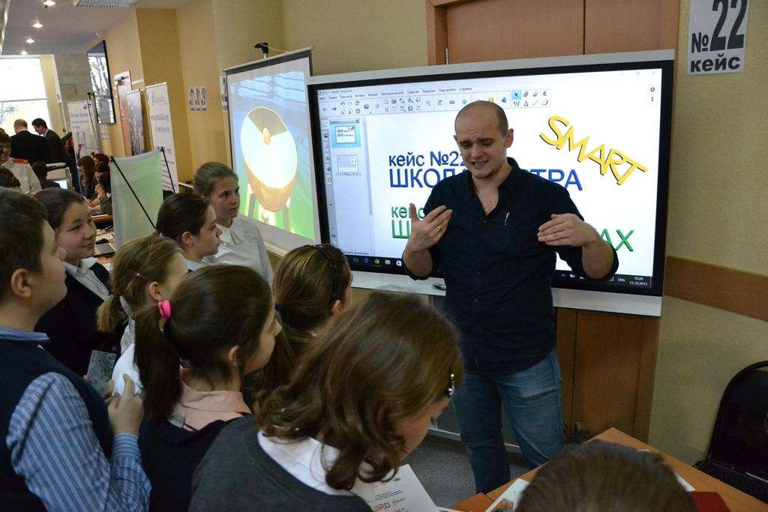
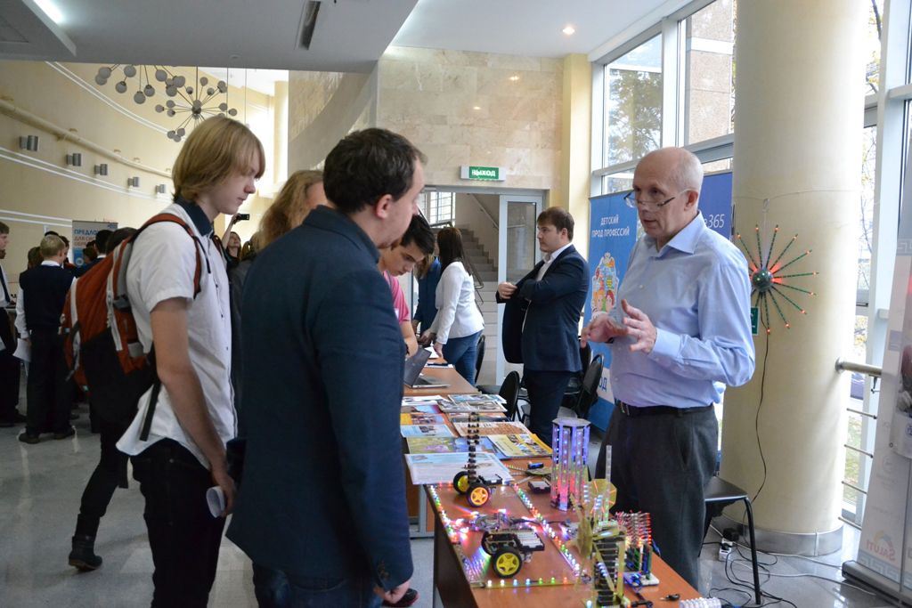
Экономический факультет
МГУ им. М.В. Ломоносова
Ярмарка кейсов «Школа реальных дел-2015»
15 октября 2015 г.
Notes:
Те же рамки, ШРД сделать цветными палочками, шрифты и фото – на твой вкус. Фото Ярмарки можно взять и из прошлогодних ☺

Slide 19





























Ярмарка кейсов «Школа реальных дел-2015»
работодателя
кейсов
Notes:
Рамки, остальное – сделай по своему вкусу. Заголовок можно сделать лаконичнее: 33 работодателя – 57 кейсов. Логотипы можно выбрать из приложенного вордовского файла (маршрутный лист Ярмарки), все – не обязательно, самые значимые.

Slide 20
Тематические образовательные лагерные смены

Slide 21



Осенний образовательный лагерь
«Агросмена 2014»
Программа «Молоко»
Программа «Семечка»
МБОУ СОШ № 6, г. Усть-Лабинск, Краснодарский край
МБОУ СОШ № 19, ст. Ладожская, Усть-Лабинский район, Краснодарский край
160 школьников
20 педагогов
4-8 ноября 2014
11 образовательных учреждений Усть-Лабинского района Краснодарского края: школы №№ 1, 2, 3, 4, 5, 6, 16, 19, 20, 25, 36

Slide 22


Молодежный патриотический образовательный лагерь «Крылья границы»
центр детского отдыха «Тополек», Усть-Лабинский район, Краснодарский край
60 школьников
12 педагогов
25 мая - 8 июня 2015
3 образовательных учреждения
3 региона России: Иркутская область,
Краснодарский край, Москва

Slide 23

Молодежный образовательный лагерь
«АгроШкола «Кубань-2015»
центр детского отдыха «Тополек», Усть-Лабинский район, Краснодарский край
60 школьников
20 педагогов
9-23 июня 2015
11 образовательных учреждений
2 региона России: Иркутская область, Краснодарский край

Slide 24


Молодежный образовательный лагерь
«Сердце Байкала-2015»
отель-кемпинг «Данко», Иркутская область, Ольхонский район, местность Курма
100 школьников
12 педагогов
6-20 июля 2015
11 образовательных учреждений
3 региона России: Иркутская область, Краснодарский край, Красноярский край

Slide 25

Молодежный образовательный лагерь
«Сердце Байкала-2015»
отель-кемпинг «Данко», Иркутская область, Ольхонский район, местность Курма
100 школьников
11 педагогов
22 июля – 5 августа 2015
10 образовательных учреждений
4 региона России: Иркутская область, Краснодарский край, Красноярский край, Республика Хакасия

Slide 26

Молодежный образовательный лагерь
«Сердце Байкала-2015»
отель-кемпинг «Данко», Иркутская область, Ольхонский район, местность Курма
103 школьника
11 педагогов
7-21 августа 2015
10 образовательных учреждений
4 региона России: Забайкальский край, Иркутская область, Краснодарский край, Республика Тыва, Республика Хакасия

Slide 27
Образовательные экспедиции

Slide 28


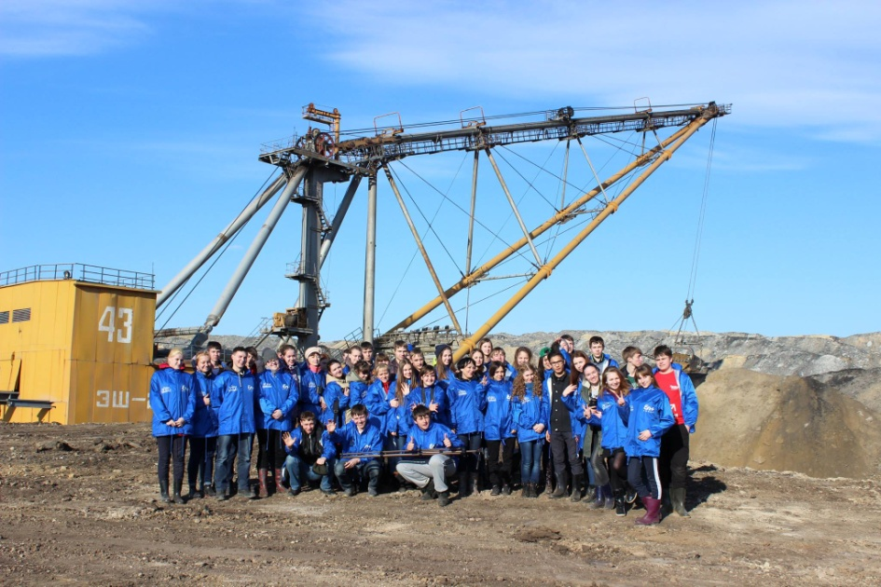
Малая образовательная экспедиция
«Черемхово-2015». Старт проекта
«Школа бережливого мышления»
Объекты экспедиции: разрез «Черемховуголь», Черемховский рудоремонтный завод, ТЭЦ-12
70 школьников
10 педагогов
7 апреля 2015
7 образовательных учреждений
Иркутской области:
школа № 80 г. Иркутска, лицей ИГУ
г. Иркутска, Иркутский энергетический колледж, гимназия № 8 г. Ангарска,
школа № 40 г. Ангарска, школа № 1
г. Черемхово, школа № 25 г. Тулуна

Slide 29
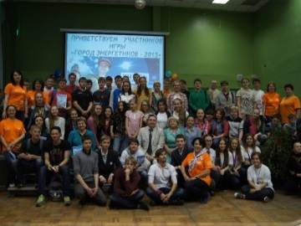
Малая образовательная экспедиция-2015
«Город Энергетиков»
Объект экспедиции: Ново-Иркутская ТЭЦ
72 школьников
19 педагогов
19 мая 2015
8 образовательных учреждений
Иркутской области:
школа № 80 г. Иркутска, лицей ИГУ г. Иркутска, Иркутский энергетический колледж, гимназия № 8 г. Ангарска, школа № 40 г. Ангарска, школа № 1 г. Черемхово, лицей № 1 г. Братска, школа № 25 г. Тулуна

Slide 30


Образовательная экспедиция-2015
«От Кубани до Тамани»
Объекты экспедиции: культурно-историчесие объекты ст. Тамань и пос. Сенной, археологическая экспедиция ИА РАН, научно-культурный центр «Фанагория», сельскохозяйственные и промышленные объекты ОАО «АПФ «Фанагория»
30 школьников
10 педагогов
20-24 августа 2015
3 образовательных учреждения
1 регион России: Краснодарский край школы

Slide 31




Образовательная экспедиция-2015
«Красноярск: От Столбов к плотине»
Объекты экспедиции: Исторический центр г. Красноярска, Красноярский металлургический завод, Красноярская ГЭС, Государственный природный Заповедник «Столбы», библиотека-музей В.П. Астафьева
35 школьников
10 педагогов
7-11 сентября 2015
7 образовательных учреждений
3 региона России: Забайкальский край,
Иркутская область, Красноярский край

Slide 32




Образовательная экспедиция-2015
«Хакасия: От Иткуля до ГОКа»
Объекты экспедиции: г. Абакан, Туимский провал, Ширинский археологический парк, Салбыкский курган, заповедник «Хакасский», Озеро Иткуль, Сорский горно-обогатительный комбинат
30 школьников
9 педагогов
7-11 сентября 2015
6 образовательных учреждений
3 региона России: Иркутская область,
Краснодарский край, Республика Хакасия

Slide 33


ШНП сегодня:
регионов
России
населенных
пунктов
образовательных
организации
тыс.
тыс.
учителей
учащихся – участников курсов и событий Программы
Notes:
Можно сделать в цветных кругах, как на слайде № 7 или 10

Slide 34
Благодарю за внимание!
Лачашвили Ренальд Александрович
Научный руководитель программы ШНП
sysped@gmail.com
Notes:
Без рамок, оставить в таком стиле

